Slide 1
NOTATION QCM TP
- la ou les propositions exactes sont trouvées et elles seules : 1 point
- la réponse diffère d’un élément de la réponse exacte : 0,5 point
- la réponse diffère de 2 éléments de la réponse exacte : 0,25 pts
- la réponse diffère de plus d’un élément de la réponse exacte ou pas de réponse : 0 point

Slide 2
EXAMEN BLANC
QCM 1. Parmi les propositions suivantes, laquelle ou lesquelles sont exactes ?
A - Dans une racine I, les faisceaux conducteurs de sève sont tous centripètes.
B - Dans une racine I, on a autant de faisceaux de xylème que de phloème.
C - Dans une racine II, on voit facilement des vestiges de xylème primaire centrifuges.
D - Dans une tige I, on a généralement autant de faisceaux de xylème que de phloème liés entre eux en faisceaux cribrovasculaires.
E - Dans une tige II, les vestiges de xylème primaire sont centrifuges.

Slide 3
QCM 2. Parmi les termes suivants, lequel ou lesquels correspond(ent) à un tissu issu d’une assise secondaire ?
A - l’hespéride
B - le pédicelle
C - le péricarpe
D - le péricycle
E - le périderme

Slide 4
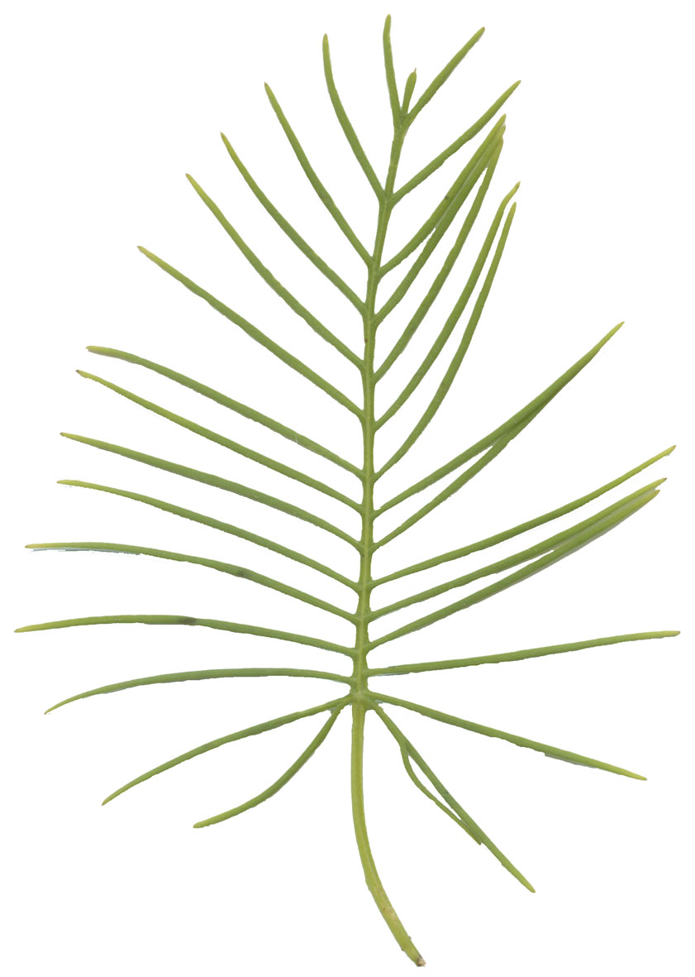
QCM 3. Cette feuille d’Ipomée est :
A - composée imparipennée
B - composée palmée
C - peltée
D - pennatipartite
E - simple

Slide 5
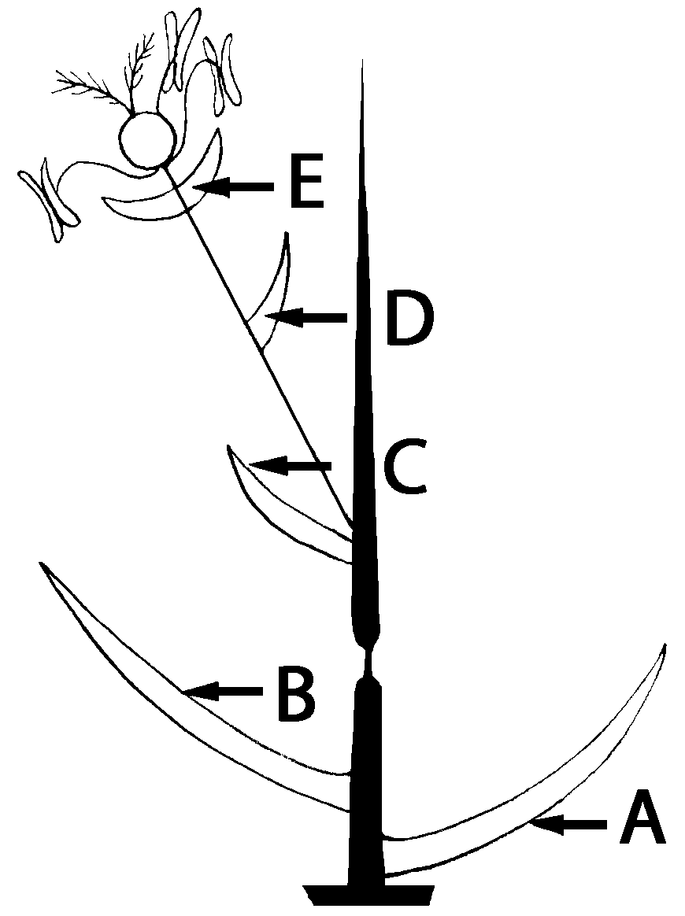
QCM 4. Dans cette inflorescence de Poacée :
A - A est la paléole
B - B est la glumelle supérieure
C - C est la lemme
D - D est une glume supérieure
E - E est une lodicule

Slide 6
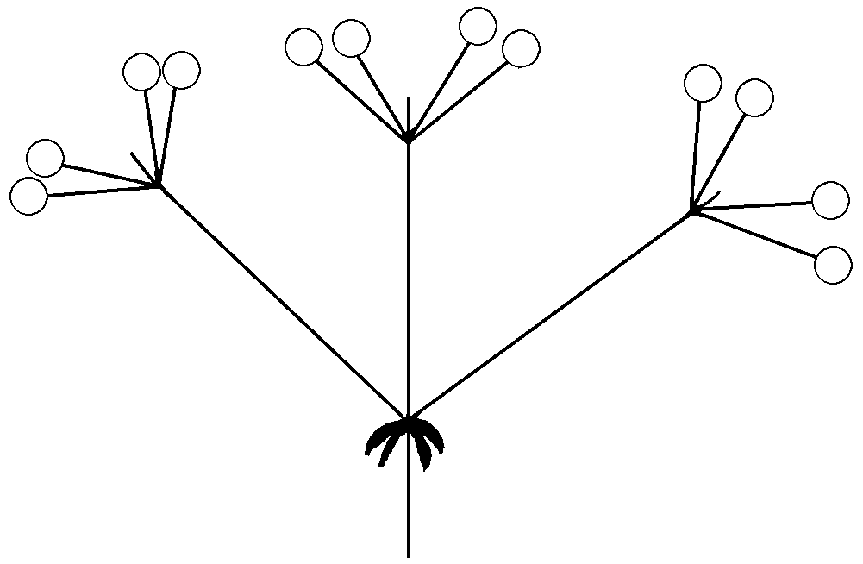
QCM 5. Cette inflorescence où les ronds représentent des fleurs présente :
A - est centrifuge
B - est une inflorescence composée hétérogène
C - est une ombelle cymeuse
D - trois rayons
E - un involucelle

Slide 7
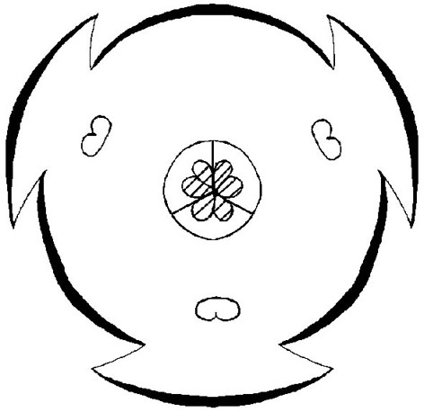
QCM 6. Ce diagramme floral :
A - correspond à une fleur tricyclique
B - correspond à une fleur trimère
C - présente des étamines introrses
D - présente un ovaire triloculaire
E - présente une placentation pariétale

Slide 8
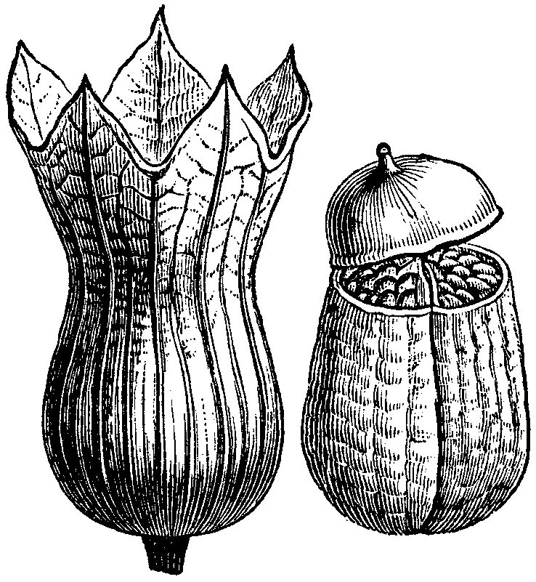
QCM 7. Le fruit de la Jusquiame noire, Hyoscyamus niger, de la famille des Solanacées :
A - est entouré d’un calice accrescent
B - est une capsule
C - est une pyxide
D - présente un calice dialypétale
E - présente une déhiscence longitudinale

Slide 9
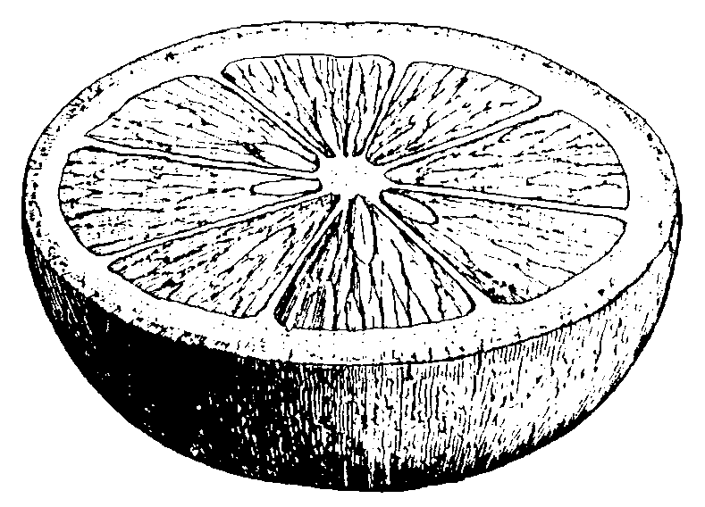
QCM 8. Parmi les propositions suivantes, laquelle ou lesquelles sont exactes ?
L’orange :
A - est un faux-fruit
B - est un fruit composé
C - est un fruit multiple
D - est un péponide
E - est une baie
Euh, ce n’est pas B mais bien une baie !

Slide 10
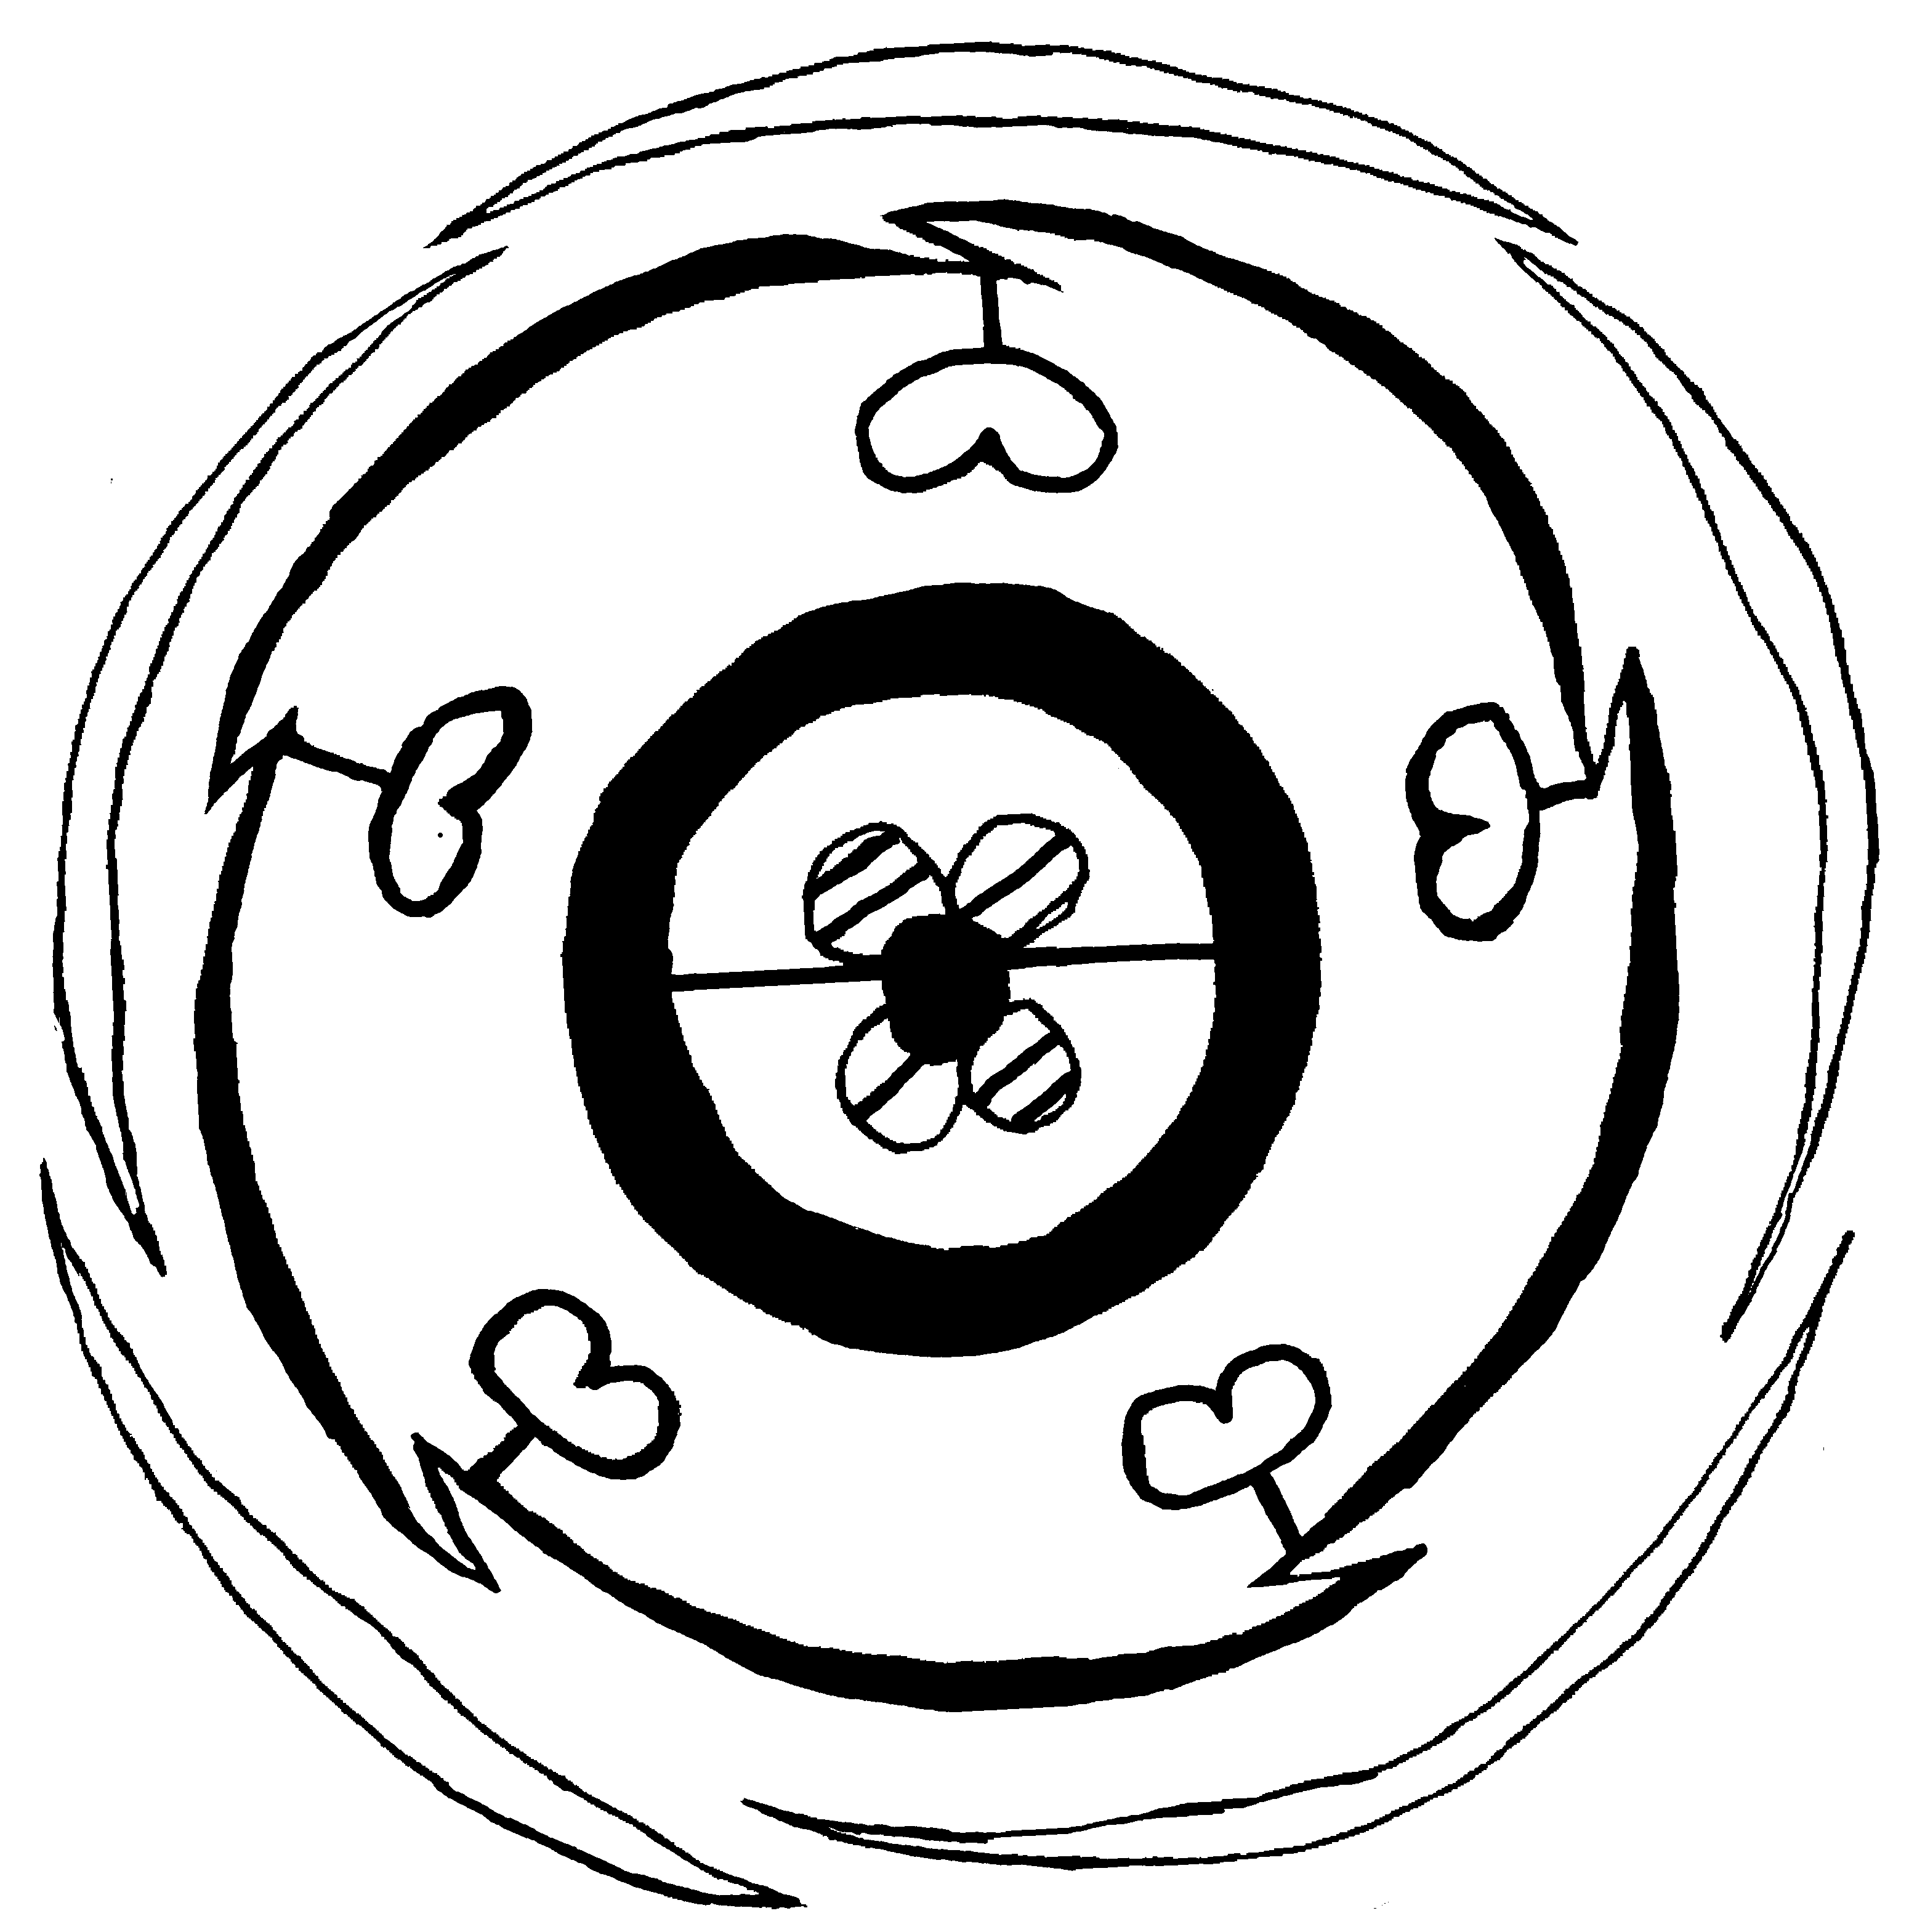
QCM 9. La fleur correspondant à ce diagramme :
A - est bicarpellée et biloculaire
B - est bisexuée et pentamère
C - est hermaphrodite et cyclique
D - présente une corole dialypétale avec une préfloraison valvaire
E - présente une corole gamopétale avec une préfloraison tordue

Slide 11
QCM 10. la Patate douce
A - a pour nom latin Solanum tuberosum
B - appartient à la famille des Solanacées
C - est une Ipomée
D - est une plante ligneuse fournissant de grosses baies riches en amidon
E - présente un tubercule toxique par des alcaloïdes

Slide 12
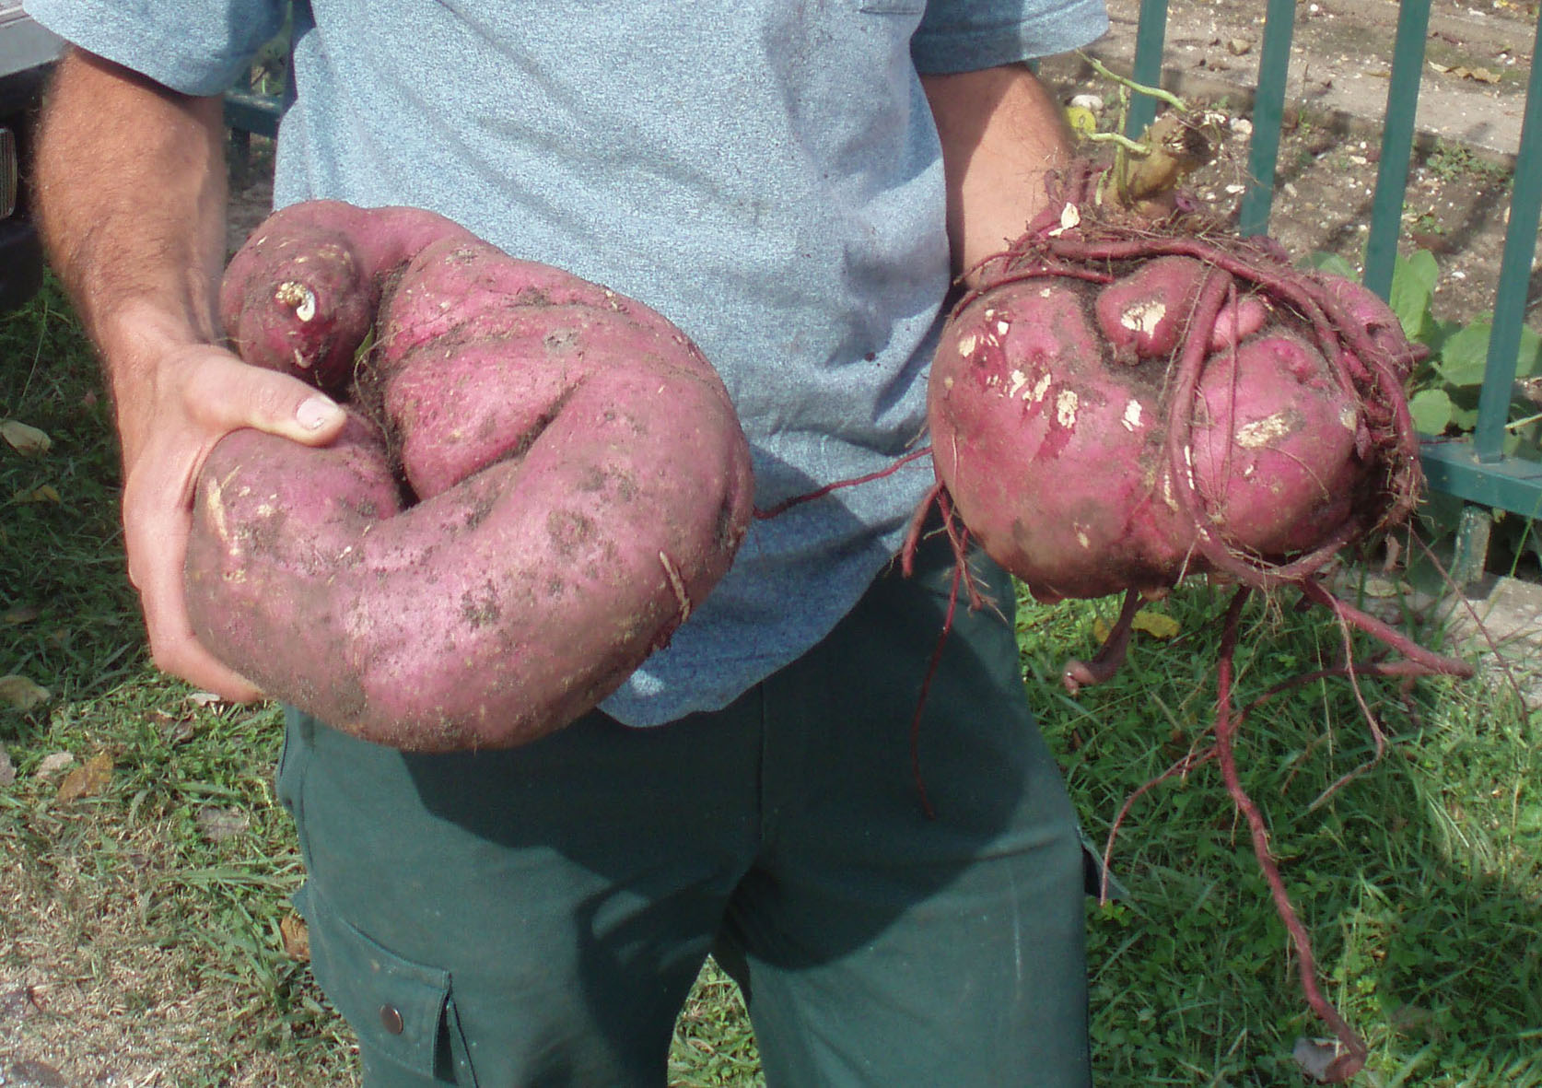
Combien avez-vous sur 10 ? Calculez…
Faites vous le poids pour l'examen ?

